Slide 1
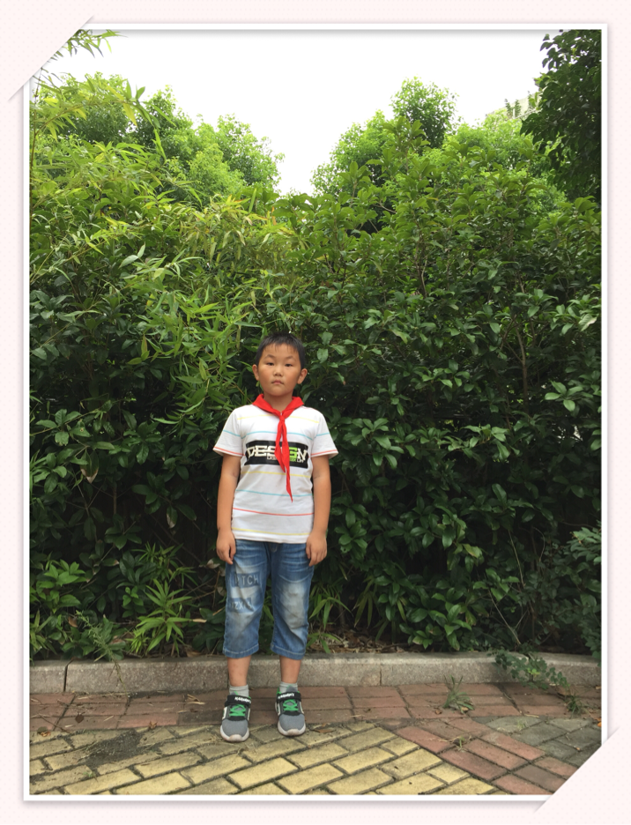
请在此处添加标题
大家好，我是二五班的周梓屹，很荣幸能成为本周光荣的升旗手。我是一个活波开朗，热爱学习的男生，平时帮老师收发作业，对待小岗位认真负责，团结同学，是老师得力的小助手。我是一个孝顺懂得感恩的男生，每天放学后，我都会帮妈妈做一些力所能及的事。我喜欢阅读和体育运动，我会滑轮，骑自行车，打羽毛球等等。我会珍惜升旗手这一荣誉，时时激励自己，在各方面精益求精，更上一层楼！谢谢大家！
请在此处添加副标题

